Slide 1
PNF 2018-2019
Rénovation du baccalauréat scientifique et technologique - STL
Biotechnologies et Sciences physiques et chimiques en laboratoire
Ateliers 1 & 2 : Comment construire la progression en Biochimie - Biologie ?

Slide 2
Déroulement de l'atelier
Consignes pour les participants
Désignation volontaire d'un rapporteur
Phase 1 : Associer les paires 15'
Les participants forment deux groupes : le groupe 1 est fixe, et le groupe 2 tourne toutes les deux minutes.
Prendre connaissance des cartes fournies. Le but est de se débarrasser de toutes ses cartes.
Pendant le temps limité, le binôme cherche à former des paires (ou plus), chacun fournissant un des deux éléments de la paire (cartes différentes). Dès que le binôme trouve une paire, il va la placer sur la frise.
Dès que le signal retentit, la personne du groupe 2 va rejoindre son nouveau binôme (dans l'ordre).
Phase 2 : Placer les items 15'
Un par un (sans ordre défini), les participants viennent placer un ou plusieurs items sur la frise, et peuvent en déplacer un s'ils le souhaitent. Chaque action est argumentée. Les autres participants ne peuvent répondre à l'argumentation que s'ils viennent placer un élément sur la frise à leur tour.
Phase 3 : Suivre le fil rouge 20'
Tout le monde propose des éléments à placer le long du fil rouge. La discussion est ouverte.
Phase finale : Débriefing 10'

Slide 3
Principe et déroulement de l'atelier
Compléments pour les formateurs
Phase 1 : Associer les paires 15'
Objectifs : se lancer rapidement, former des associations et une chronologie inédites (ou non), avoir une base de travail à modifier (2e étape)
Compléments :
Distribuer un paquet de 20 cartes "Modules transversaux" aux participants du groupe 1 et 10 cartes "Modules thématiques" aux participants du groupe 2
Laisser 2 minutes pour découvrir les cartes
Bien expliquer la consigne (paires ou plus de cartes : au moins 1 module transversal), et faire respecter le temps (annonces)
Après le 3e tour, redonner 10 cartes à tout le monde (ou avant si les binômes sont très efficaces! A priori, il faudra plutôt redonner des cartes Modules transversaux)
Pousser à la rapidité plus qu'à la réflexion pour avoir plus de créativité (le programme ne doit pas être consulté lors de cette phase)
Veiller à ce que les modules transversaux soient placés en haut pour une meilleure relecture à la phase suivante
Ne donner les cartes Biotechnologies et PCM qu'à la fin
Phase 2 : Placer les items 20'
Objectif : réfléchir à la progression des modules thématiques
La progression obtenue lors de l'étape précédente sert de base de travail. Les participants ont le temps d'argumenter et de modifier ce qu'ils ne trouvent pas adapté (ordre, place dans l'année, quantité sur une semaine...). Au bout d'un moment, les participants peuvent venir à plusieurs positionner les cartes qui leur restent.
L'animateur stoppe le groupe à la fin des 15-20 minutes pour avoir le temps de faire les 2 dernières étapes.
Phase 3 : Suivre le fil rouge 20'
Objectif : réfléchir à la progression des modules transversaux
Un fil ou un trait (feutre, craie) relie les modules transversaux identiques pour visualiser le cheminement sur l'année.
Choisir :
2 exemples horizontaux,
l'un dans un seul module thématique (ex: A item 4, D item 1),
l'autre dans plusieurs modules thématiques (ex: A item 11, B item 1), pour identifier les éléments à aborder chaque fois que ce module est utilisé
=> progressivité sur une notion, réflexion sur la trace écrite dans le classeur des élèves (sous quelle forme, comment le ranger dans le classeur, quel rôle donner aux élèves en particulier pour les synthèses et les liens entre les items...)
1 exemple vertical, pour identifier les éléments à associer à une thématique
=> cohérence sur une semaine, répartition des items sur la semaine

Slide 4
Principe et déroulement de l'atelier
Compléments pour les formateurs
Phase finale : Débriefing 10'
Objectifs : revenir sur les objectifs des 3 phases
Temps d'échanges sur l'expérience
Identification des objectifs des 3 phases
Plus-values de l'expérience :
Outil collaboratif pour les enseignants, basé sur leur expertise, non prescriptif
Mise en route rapide qui fournit une base de travail
Approche ludique pour dédramatiser la prise en main du nouveau programme
En tant qu'animateur, quels pourraient être les freins à son application en groupe de travail avec des collègues ? Sur quels leviers agir pour le faire fonctionner ?
=> comment transcrire le résultat final en une progression utilisable ?
=> Comment passer d'un atelier d'une heure à une formation d'une ou deux demi-journées ?
=> chaque enseignant peut ensuite s'approprier le résultat du travail collaboratif

Slide 5
Préparation de l'atelier
Compléments pour les formateurs
Associer les paires
Matériel nécessaire : les cartes (voir fichiers) imprimées sur des papiers de différentes couleurs si possible, de la patafix ou tout autre matière collante, un chronomètre, un grand mur (ou tableau), des collègues
Mélanger les cartes "Modules transversaux" d'un côté, et toutes les autres cartes d'un autre (ou uniquement celles des "Modules transversaux" dans un premier temps)
Préparer des paquets de 10 cartes "Modules thématiques"
Préparer des paquets de 20 cartes "Modules transversaux"
Préparer des morceaux de patafix pour faciliter la rapidité de cette phase
Coller la frise annuelle au mur et matérialiser le contrôle continu (1 semaine hachurée en mai)
Organiser l'espace pour faciliter les déplacements
Placer les items
Suivre le fil rouge
Matériel nécessaire : plusieurs fils de couleurs différentes et de longueur suffisante, ou un feutre, ou de la craie.
Préparer en amont une sélection de modules transversaux à étudier collectivement

Slide 6
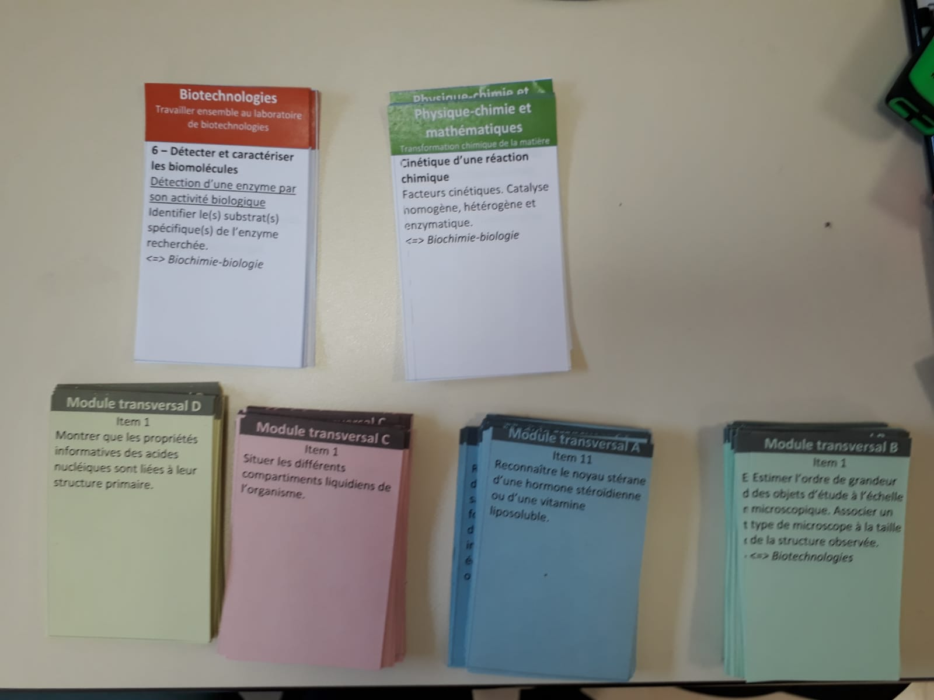
Résultat en images

Slide 7
SEPTEMBRE
OCTOBRE

Slide 8
NOVEMBRE
DECEMBRE

Slide 9
JANVIER
FEVRIER

Slide 10
MARS
AVRIL

Slide 11
MAI
JUIN

